Slide 1
КОРАБЛЕВ
МИХАИЛ ЕВГЕНЬЕВИЧ
Использование технологий АО «ГЛОНАСС»
в смежных отраслях

Slide 2
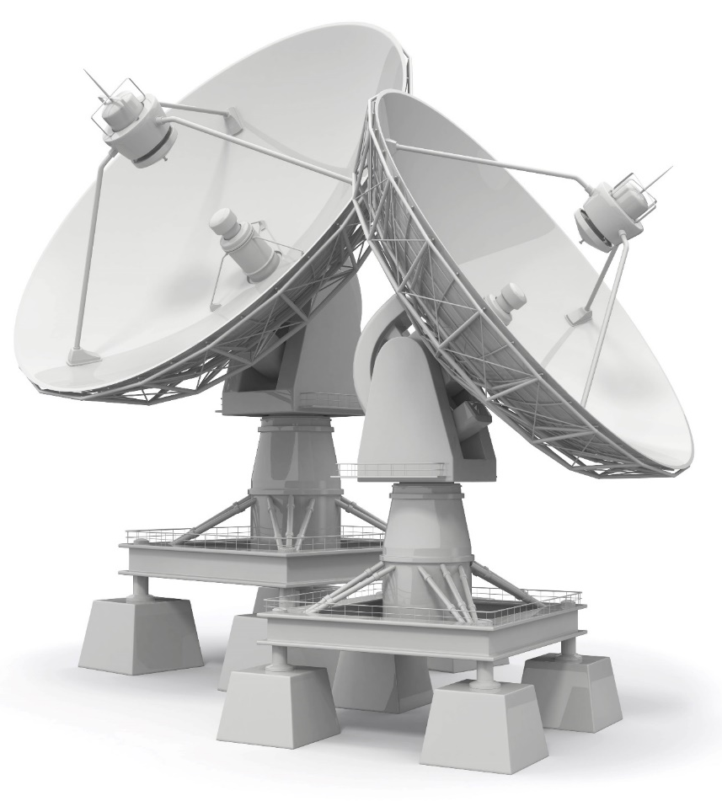
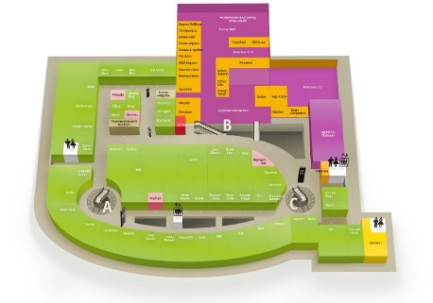
Система экстренного реагирования для водного транспорта
Системы активной и пассивной помощи водителю
Доверенная связь
Система помощи в местах массового скопления людей
Развлекательные системы
Контроль ПДД, включая среднюю скорость

Slide 3
Доверенная связь
Сети сотовой связи построены на недоверенном оборудовании иностранных поставщиков
РЕШЕНИЕ:
1. Построение безопасных доверенных сетей сотовой связи на базе отечественного оборудования
2. Обеспечение контроля связи в государственных зданий с участием технологии государственного MVNO АО ГЛОНАСС

Slide 4
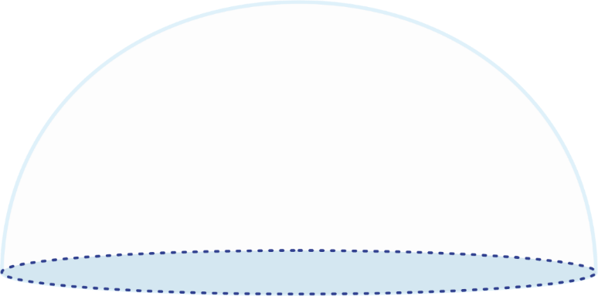
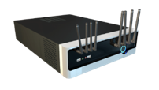
Доверенная связь
СОЗДАНИЕ ЗАЩИЩЕННЫХ СЕТЕЙ
СОТОВОЙ СВЯЗИ
Виртуальный оператор связи
Отечественные базовые станции сотовой связи на выделенных объектах
Мобильные устройства под управлением отечественной сертифицированной ОС
БС Мегафон
MVNO ГЛОНАСС
БС Билайн
БС МТС
НАЗНАЧЕНИЕ
Территория режимного объекта
Повышение надежности связи и зон покрытия
Закрытая связь на объектах
Интеллектуальное подавление связи в режимных зонах
Контроль несанкционированного проноса телефонов на территорию гос. зданий

Slide 5
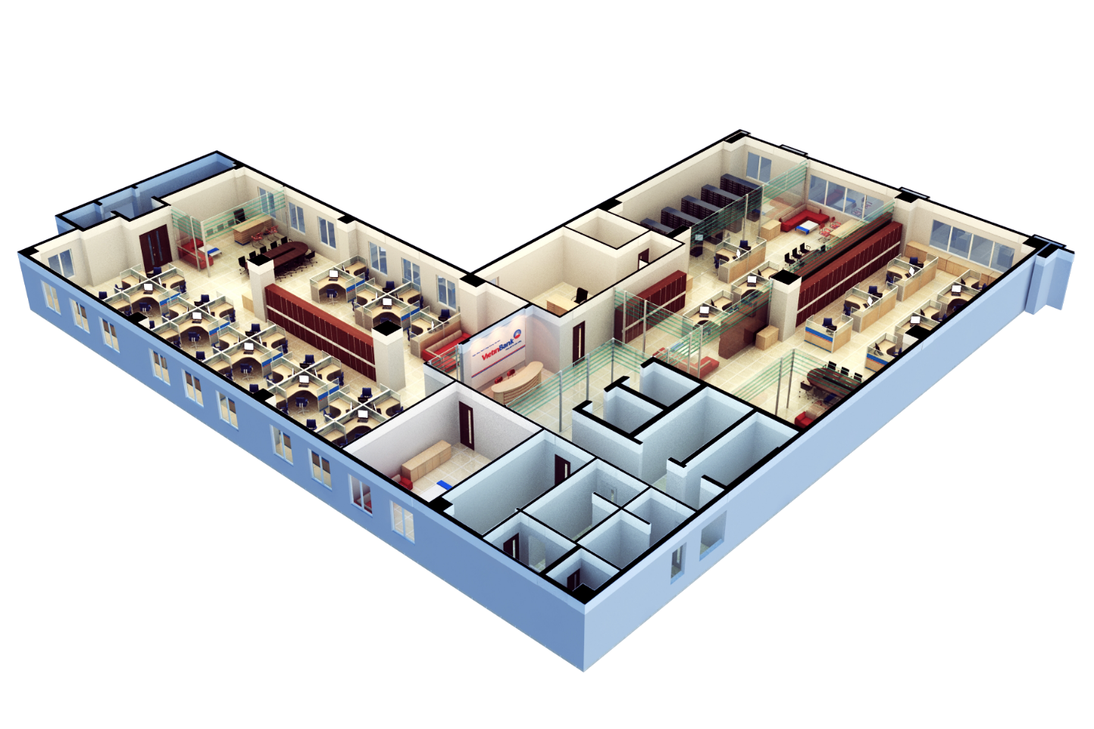
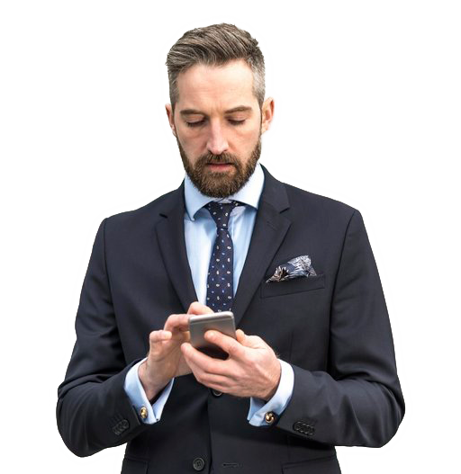
Доверенная связь
Различные политики
для разных комнат
Защищенный оператор по настройкам офицера безопасности может отключать связь у пользователей мобильных устройств из белых списков в разных комнатах и на разных этажах

Slide 6
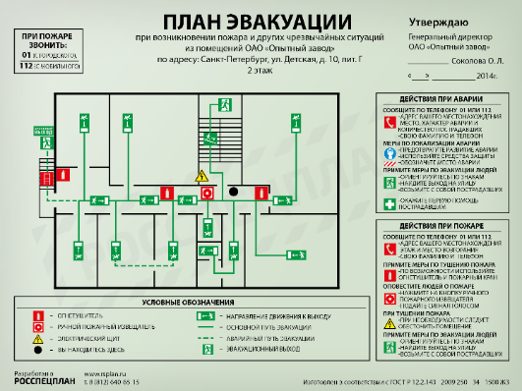
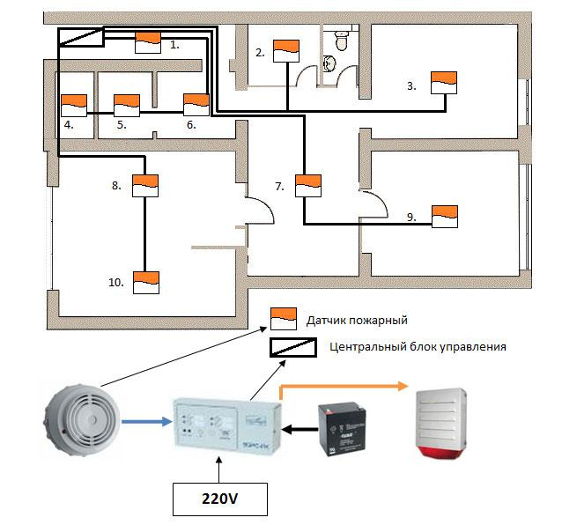
Помощь в местах массового скопления людей
Нет масштабных эффективных методов определения места нахождения пострадавших в ЧС. Людям, попавшим в беду, приходится самостоятельно искать пути эвакуации, зачастую «вслепую».
Спасатели используют не всегда эффективные визуальный, акустический мониторинг и опрос очевидцев для спасения пострадавших (затруднено из-за повреждений конструкций, пожаров, задымлений).
В результате, в условиях стремительного развития ЧС:
долгий поиск,
гибель людей,
отсутствие информационной поддержки спасателей и пострадавших.

Slide 7
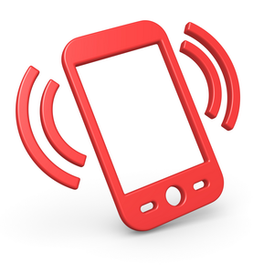
Помощь в местах массового скопления людей
Сейчас практически каждый человек (до 80% населения) имеет смартфон. Он может стать источником тревожного сообщения от человека и информации о его местоположении., в том числе в закрытых помещениях (ТРЦ, вокзалы, кинозалы, стадионы , музеи и т.д.)
Для этого места скопления людей должны быть оснащены аппаратурой локальной навигации (н-р, iBeacon).
На смартфонах должно быть установлено специализированное приложение для подачи сигнала о помощи и определения своего местоположения.
У сотрудников ТРЦ и спасателей должны быть защищенные планшеты для оперативного поиска людей.
На основе данных о пострадавших и спасателей оперативно создаются объективная информация о состоянии и развитии ЧС, планы эвакуации.

Slide 8
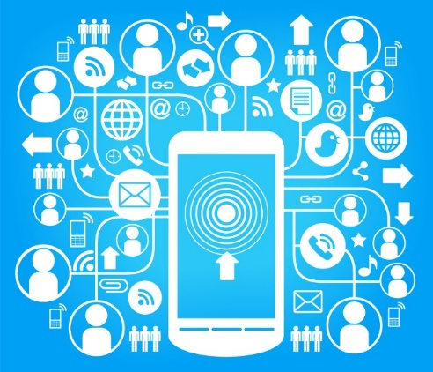
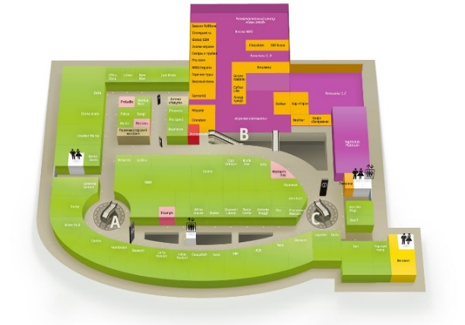
Помощь в местах массового скопления людей
Создать систему «сквозной навигации», обеспечивающую позиционирование с точностью не хуже 5 м.
Создать систему, позволяющую оперативно вносить объективную обстановку.
Создать систему гарантированной доставки информации.
Создать требования к типовым электронным планам зданий.
Обязать собственников сооружений массового скопления людей поддерживать эти планы в актуальном состоянии

Slide 9
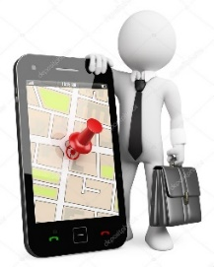
Помощь в местах массового скопления людей
Для посетителей:
Повышение безопасности во время ЧС
Облегчение навигации по зданию
Возможность приобретения товаров/услуг по акциям
Для спасателей:
Минимизация человеческих жертв
Интерактивное управление командами спасателей
Повышение эффективности поиска и спасения пострадавших
Для мест массового оскопления людей:
Повышение эффективности работы сотрудников
Повышение безопасности и лояльности посетителей
Повышение эффективности использования сдаваемых в аренду помещений

